Slide 1
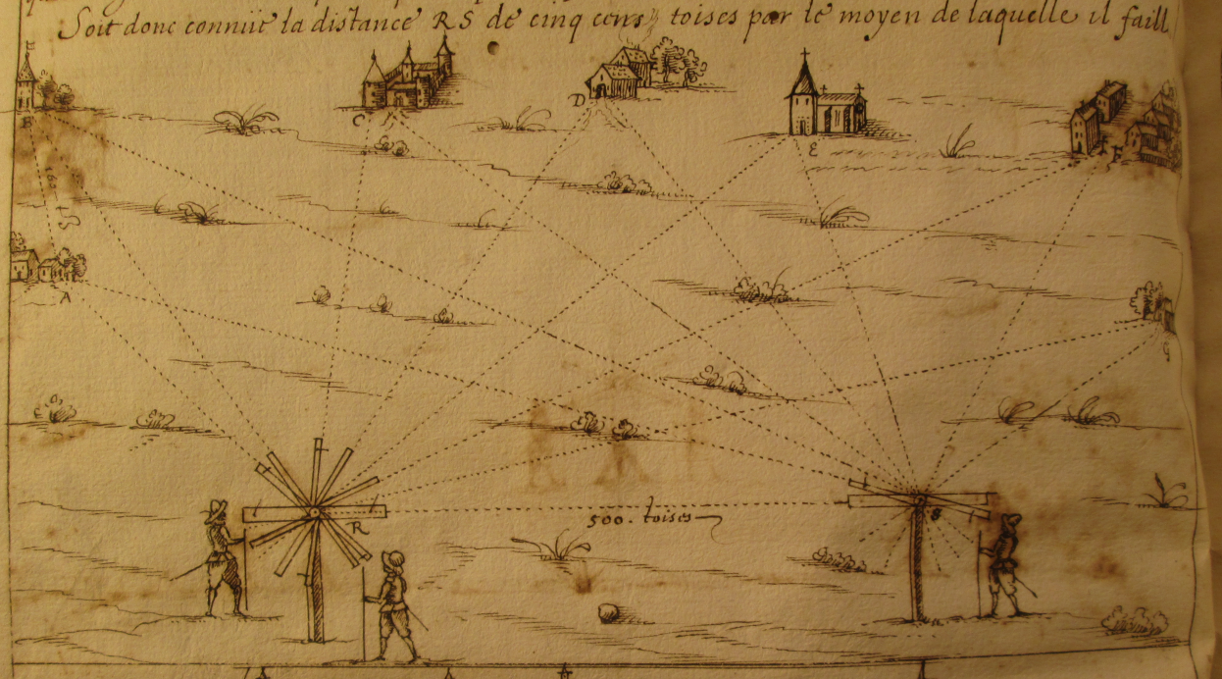


L'histoire des mathématiques en classe :
quelques obstacles,
quelques pistes…
Frédéric MÉTIN,
INSPÉ, Université de Bourgogne / IREM de Dijon

Slide 2
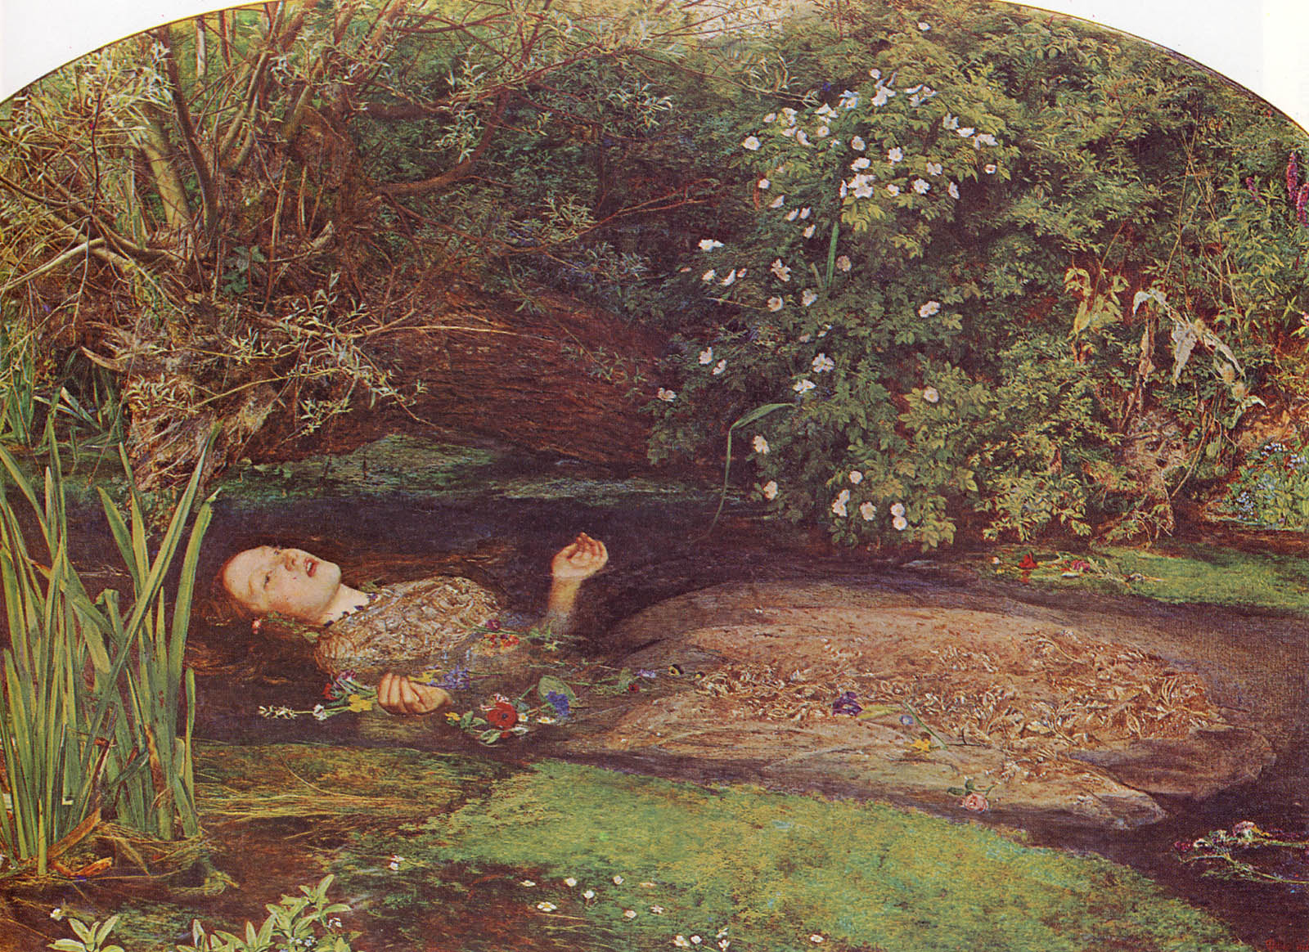
Words, words, words :
Du danger de l’accroche narrative

Slide 3
Polonius : Que lisez-vous my lord ?
Hamlet : Des mots, des mots, des mots.
Polonius : De quoi est-il question, my lord ?
Hamlet : Entre qui ?
Polonius : Je demande de quoi il est question dans ce que
vous lisez, my lord !
Hamlet, Acte 2, scène 2

Slide 4
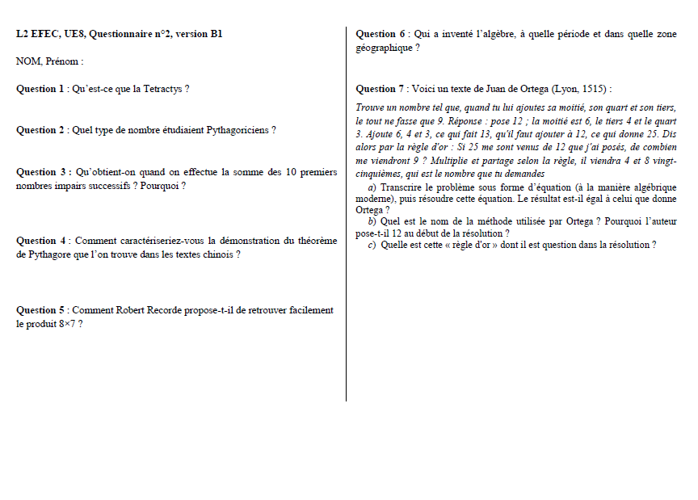
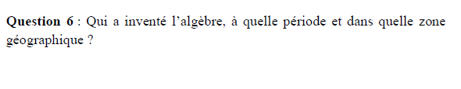

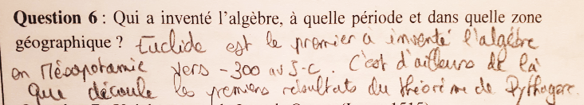






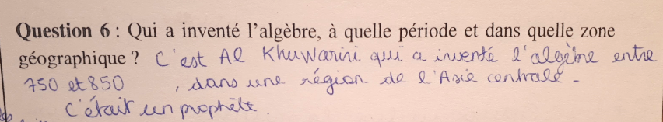



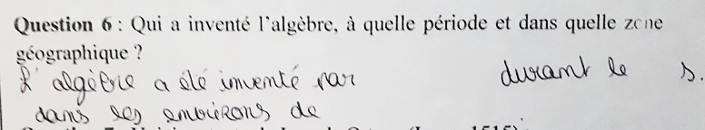





Slide 5
words
words, ,
words

Slide 6
, , words
words
words

Slide 7
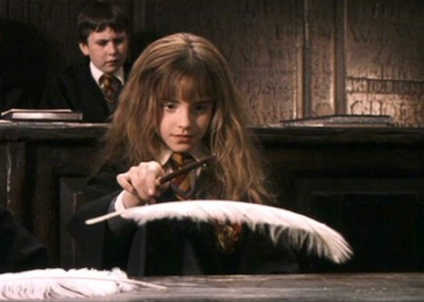
Wingardium Leviosa :
Du danger des baguettes magiques

Slide 8
À la table voisine, Ron n'avait pas beaucoup plus de chance.
— Wingardium Leviosa ! s'écriait-il en agitant ses longs bras
comme un moulin à vent.
— Tu ne prononces pas bien, lança Hermione. Il faut dire Win-
gar-dium Leviosa en accentuant bien le « gar ».
— Tu n'as qu'à le faire si tu es si intelligente, répliqua Ron.
Harry Potter à l’école des sorciers
Wingardium Leviosa :
Du danger des baguettes magiques

Slide 9
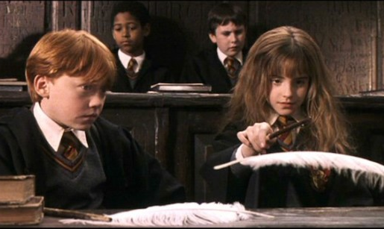
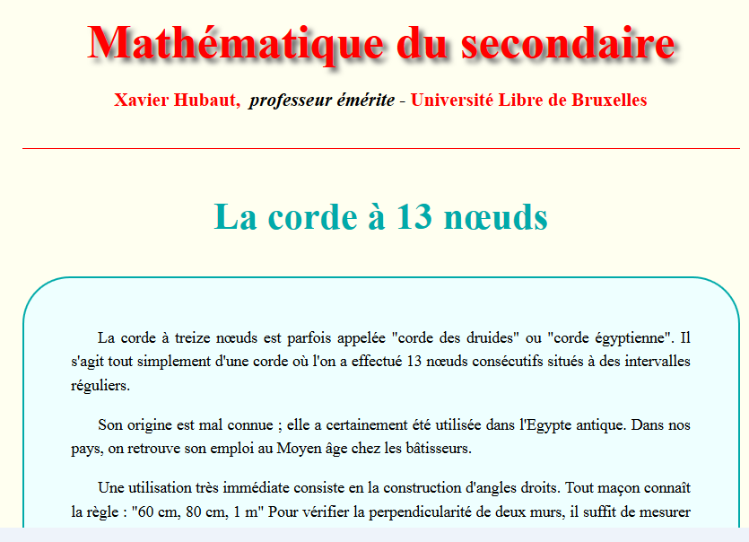
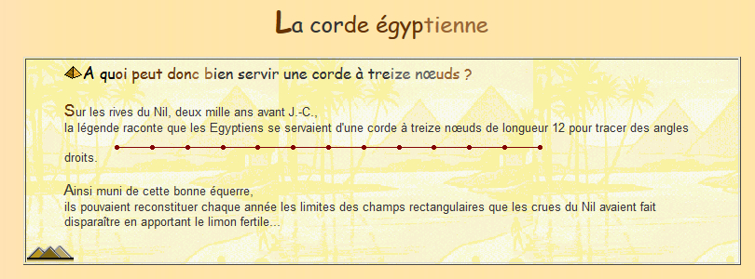
http://therese.eveilleau.pagesperso-orange.fr/

Slide 10
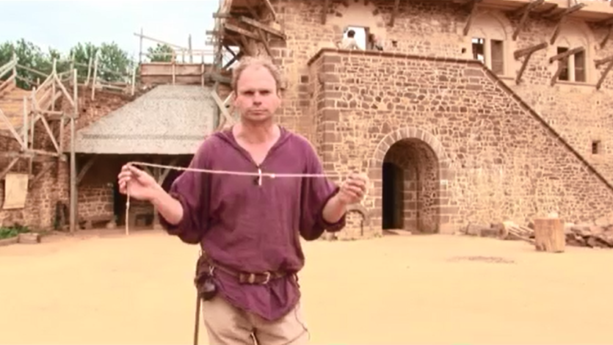
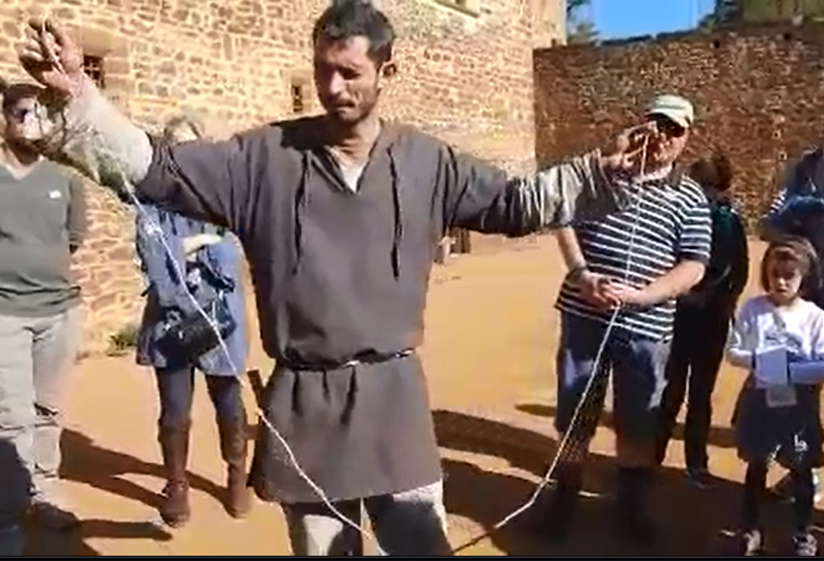
Château de Guédelon (89)

Slide 11
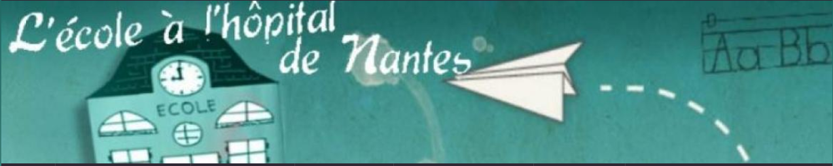
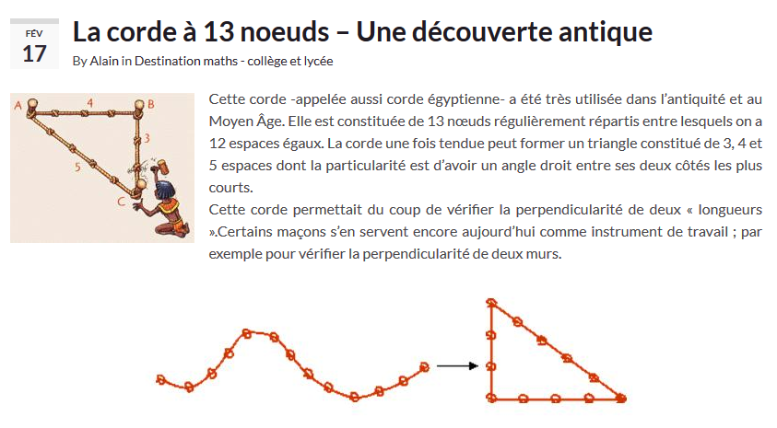

Slide 12
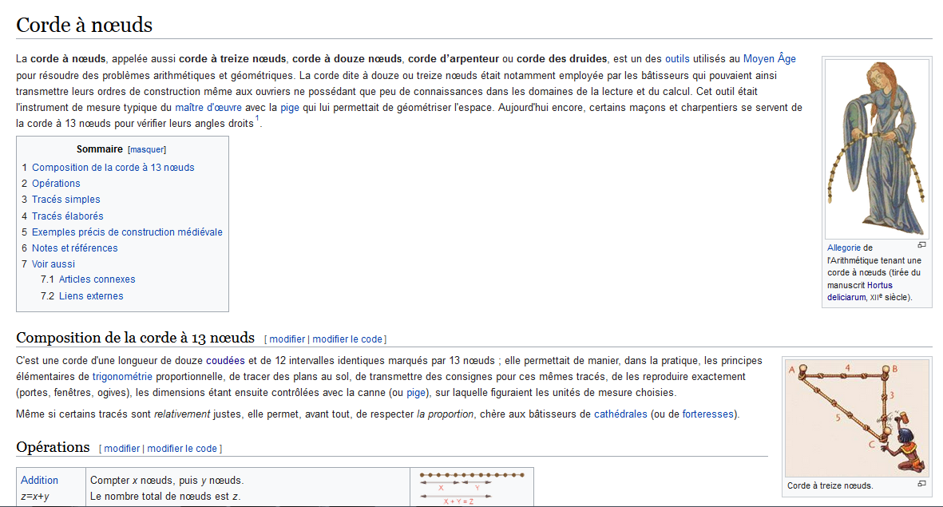
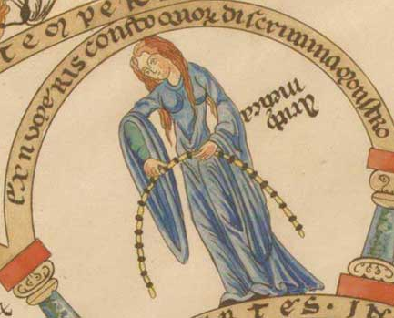
Hortus deliciarum (xii^{e} siècle, disparu), BNUS

Slide 13
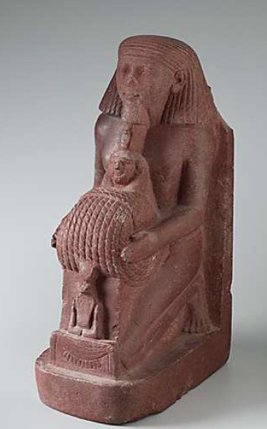
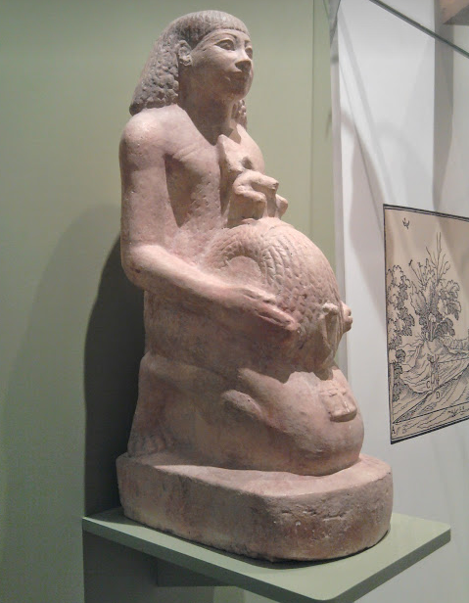
Senmout, Musée du Louvre
Deutsches Museum, Münich

Slide 14
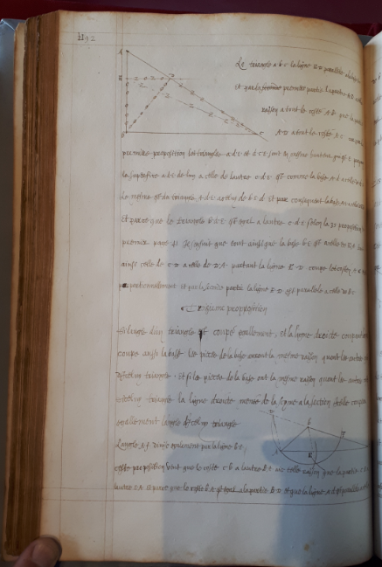
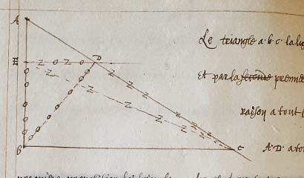
BnF, ms Fr 656

Slide 15
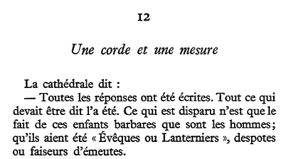


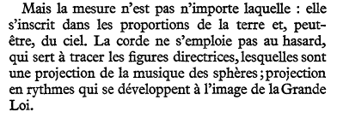
p. 111
1966

Slide 16
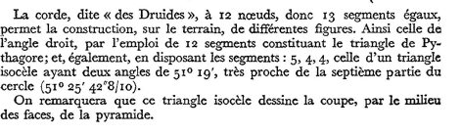
p. 128

Slide 17

Et pourtant elle tourne !
Du danger de la chute libre

Slide 18
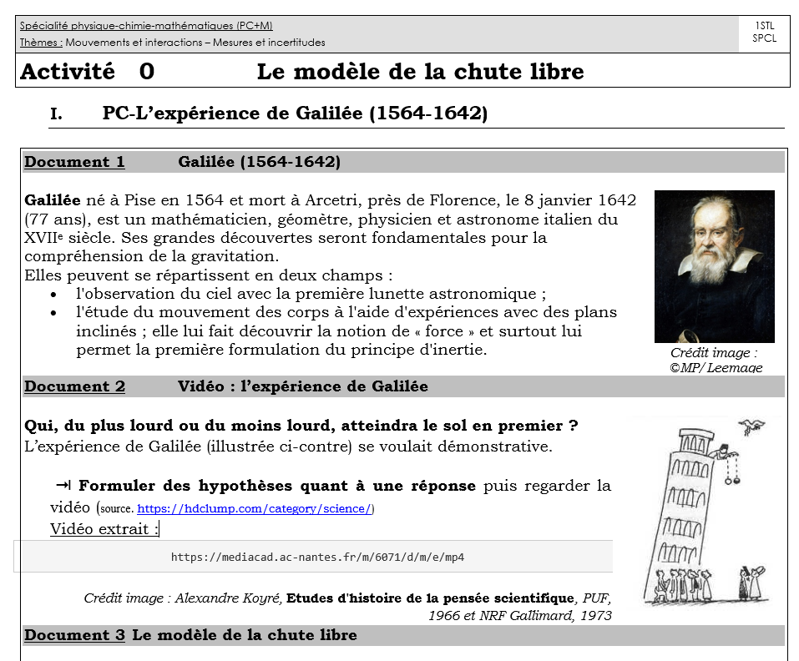
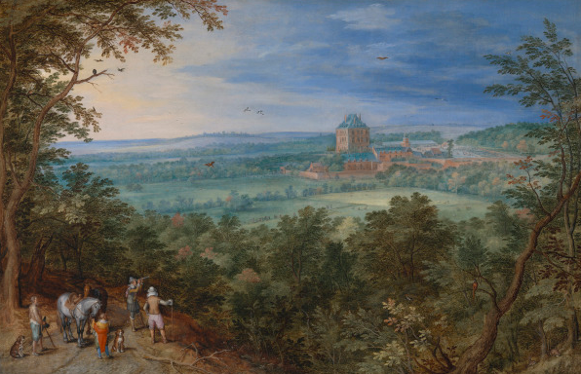
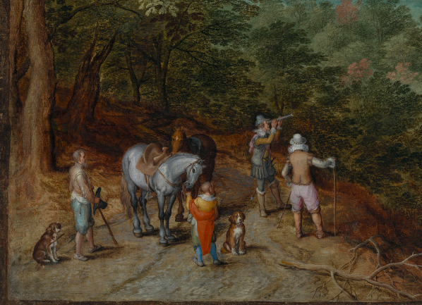
https://www.pedagogie.ac-nantes.fr/physique-chimie/enseigner/sequences/le-modele-de-la-chute-libre-1188443.kjsp
Jan Brueghel l’Ancien, Landscape with Archduke Albert and Mariemont Castle, Virginia Museum of Fine Arts, 53.10

Slide 19
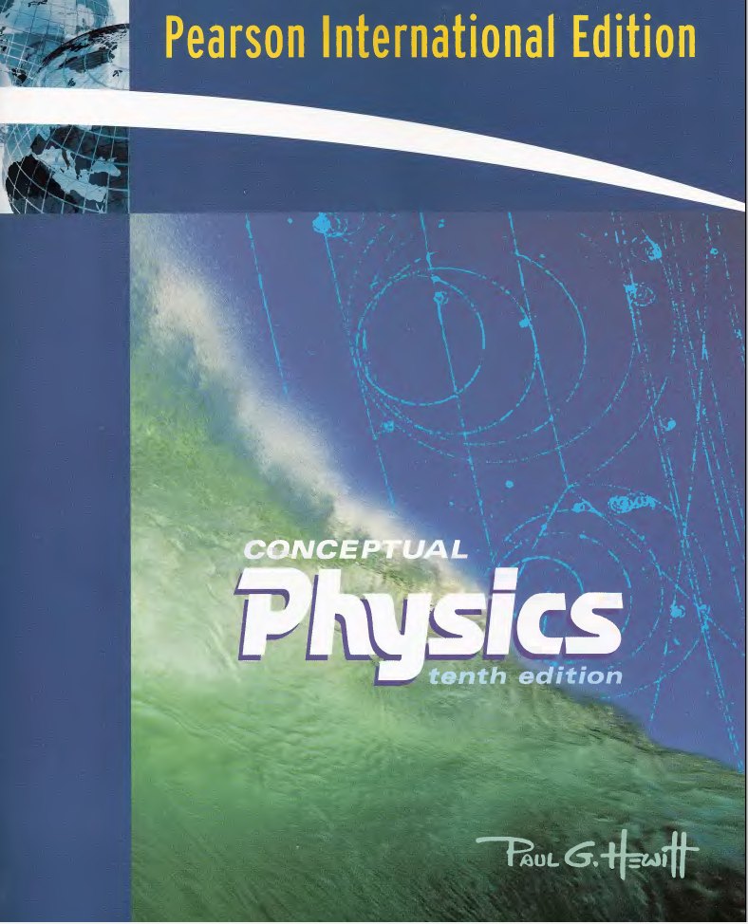
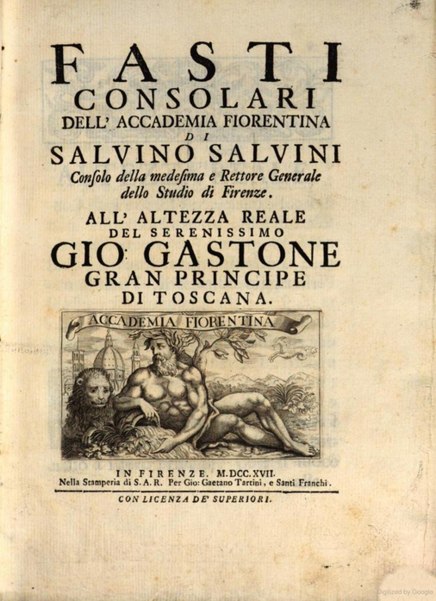
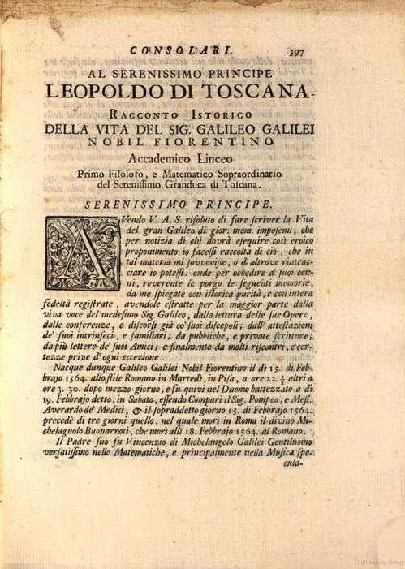
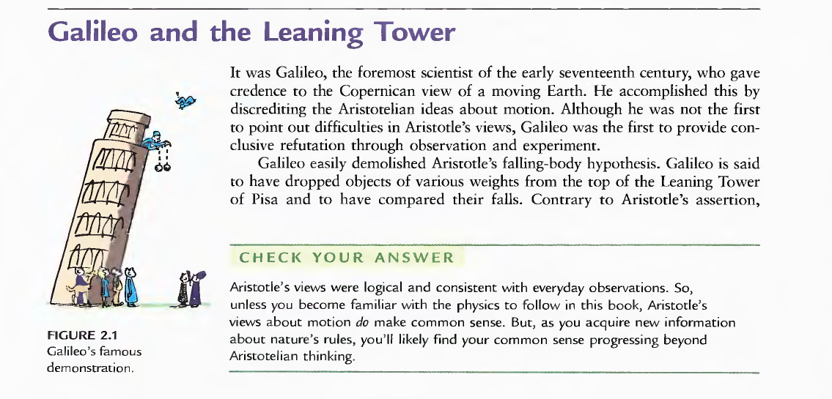

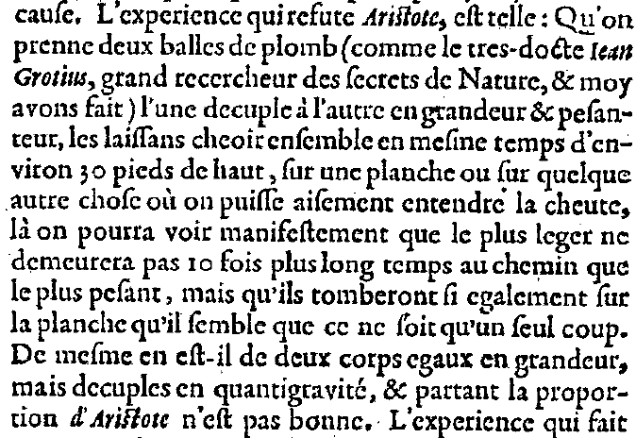
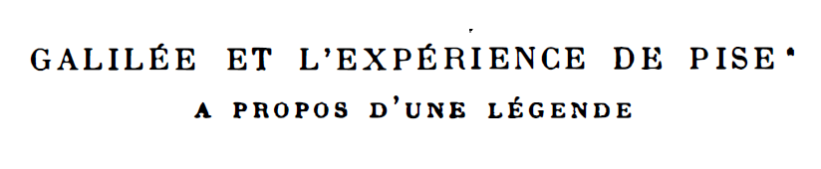
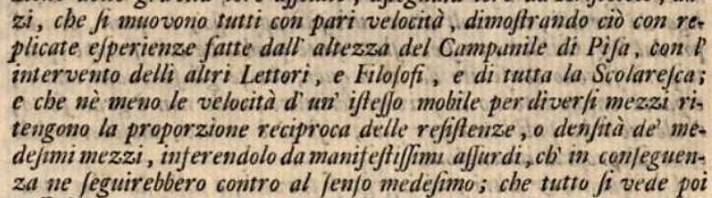


p. 24
Simon Stevin, 1634 (1re éd. 1586)
BSB
https://www.pedagogie.ac-nantes.fr/physique-chimie/enseigner/sequences/le-modele-de-la-chute-libre-1188443.kjsp

Slide 20
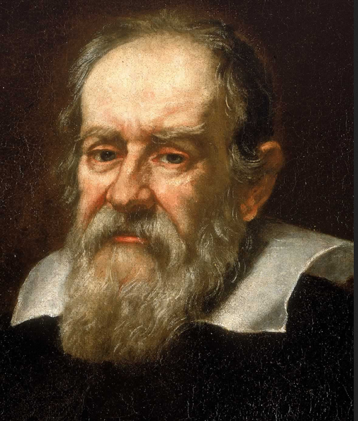

0
Dans la chute libre,
la distance parcourue par le mobile
n’est pas proportionnelle
au temps de parcours
1
1
1
3
4
2
9
5
16
3
7
25
d
= t ²
4
d proportionnel à t ²
9
5

Slide 21
Dans la chute libre,
la distance parcourue par le mobile
n’est pas proportionnelle
au temps de parcours
À la
manière de
Galilée :
d₁
t₁²
=
d₂
t₂²
d
= t ²
d proportionnel à t ²

Slide 22
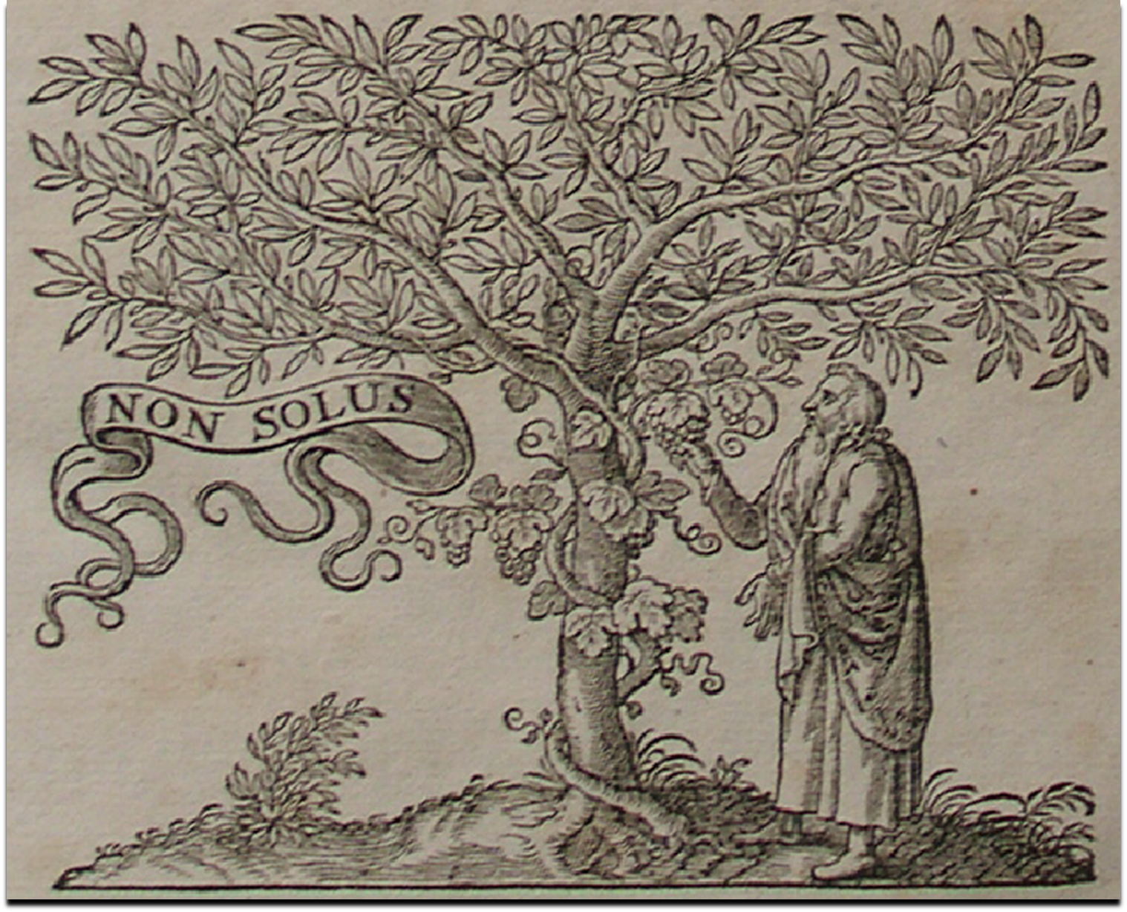
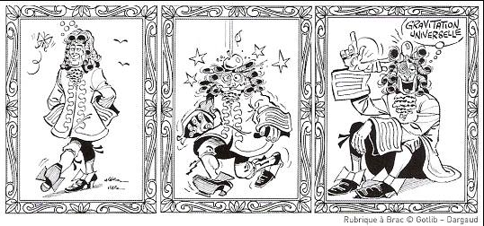
Cas particulier : la chute des pommes

Slide 23
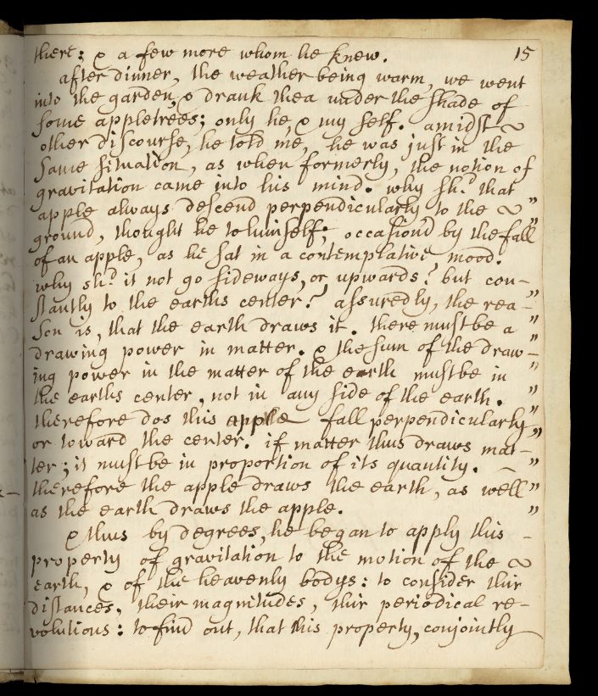
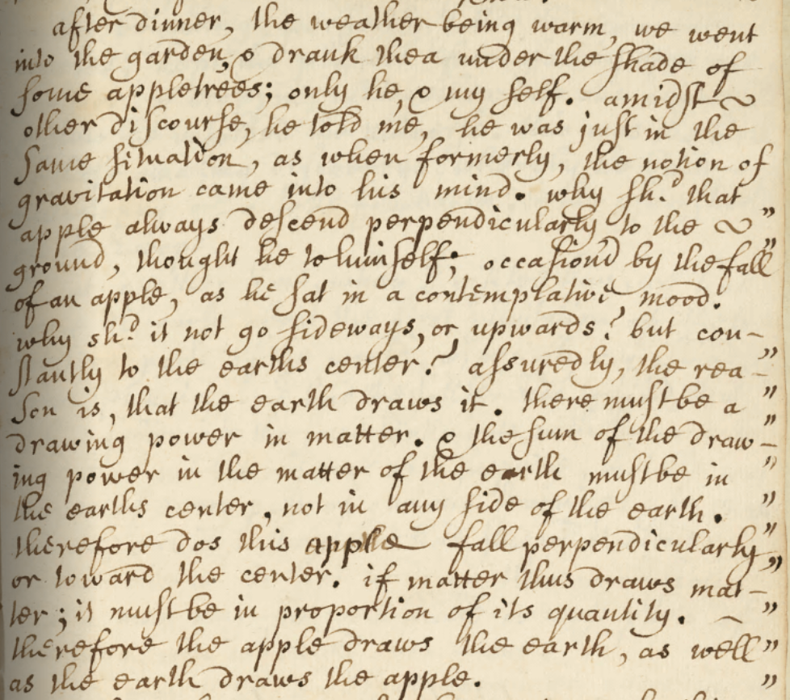
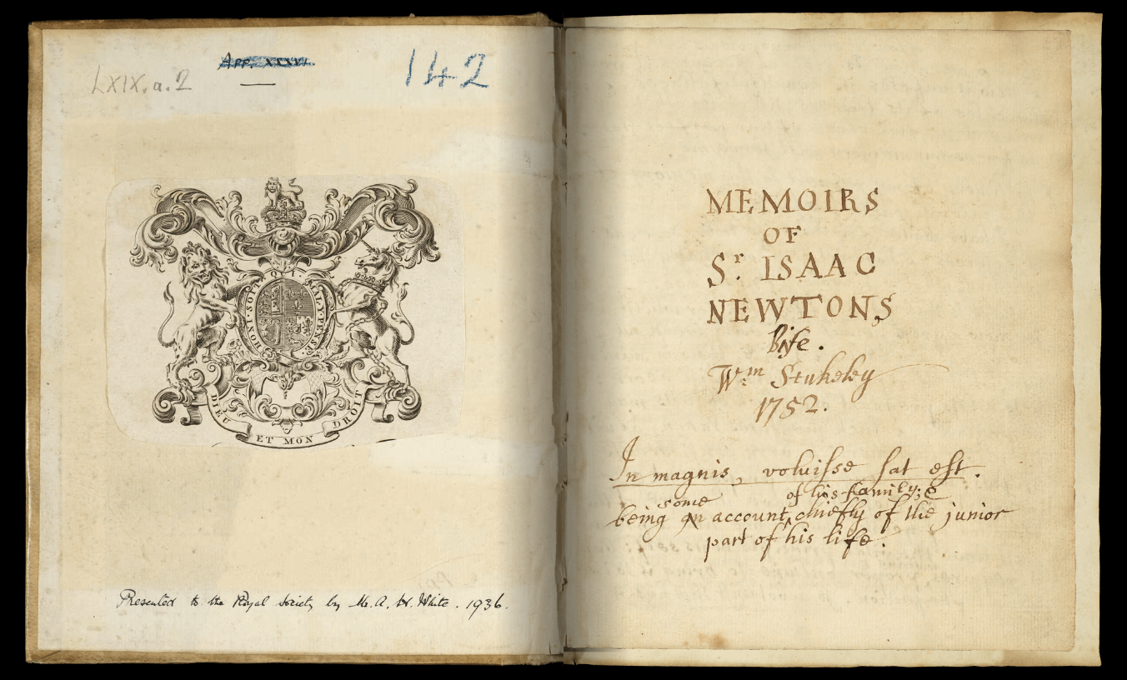
https://royalsociety.org/collections/turning-pages/

Slide 24
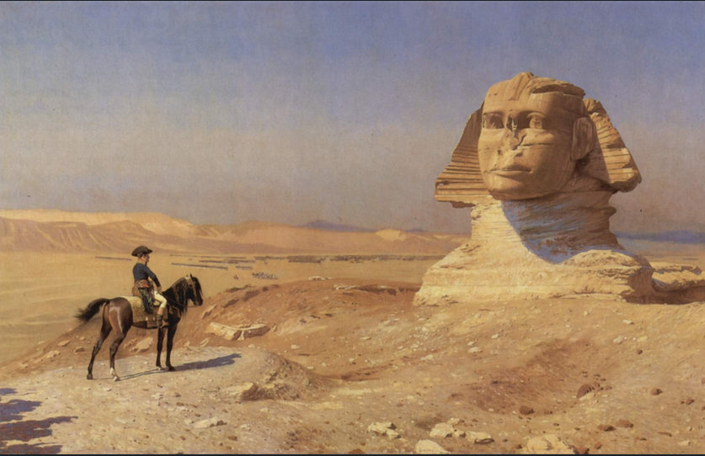
Par Horus, demeure !
Du danger des pyramides

Slide 25
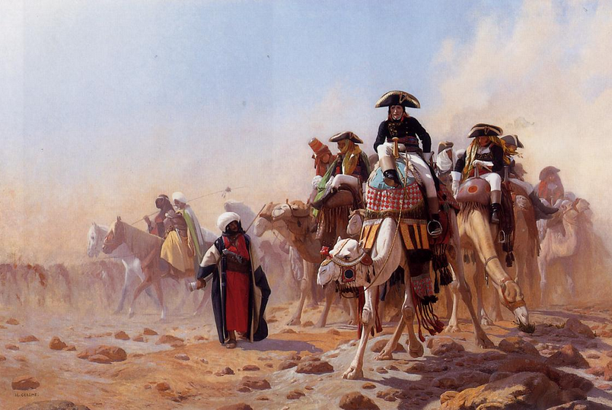


Oui, tout me dit que cette
montagne de pierre n’a pas
livré tous ses secrets…
La chambre d’Horus existe,
je le sens.

Slide 26
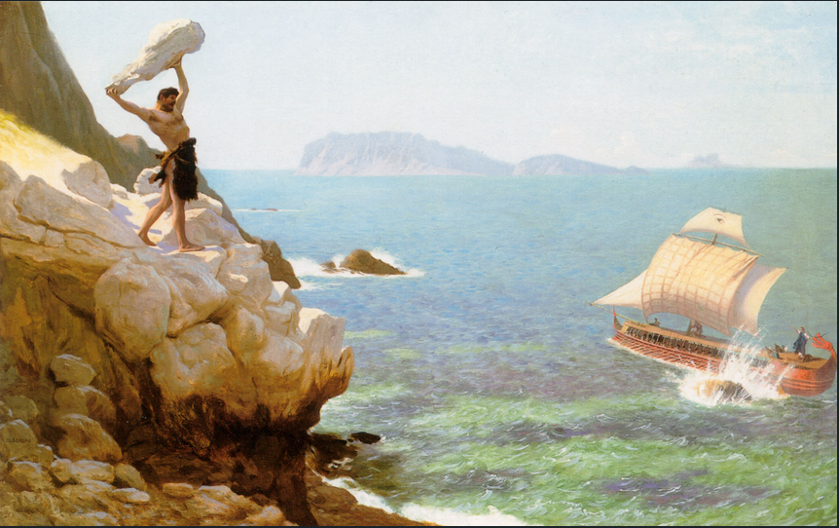
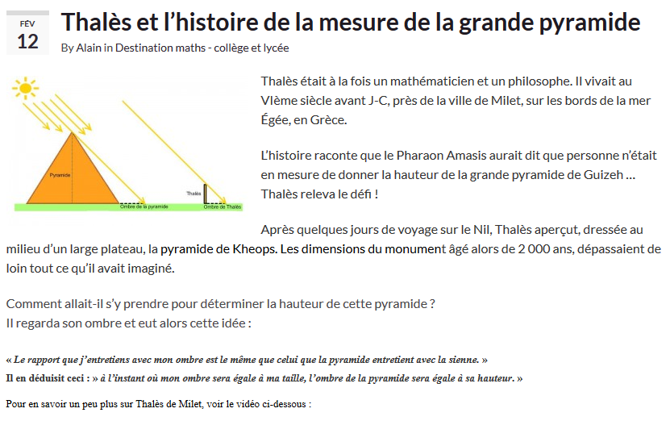

Slide 27
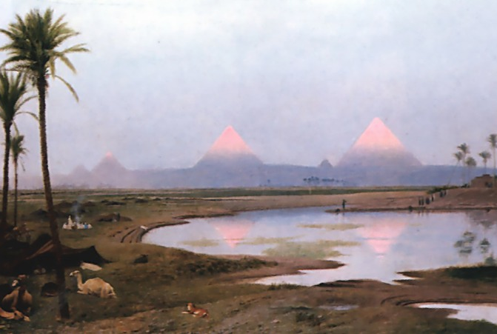
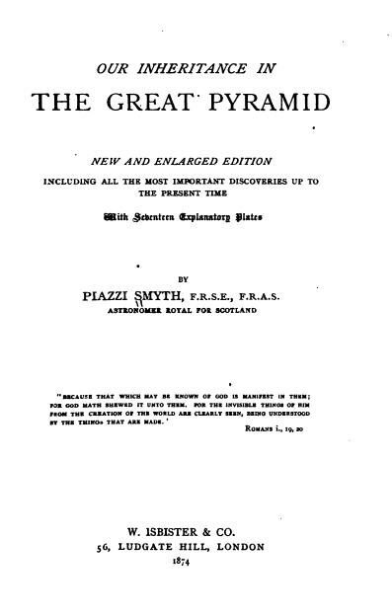

Slide 28
C’est ainsi que les décimaux sont nés !
Du danger des encarts

Slide 29
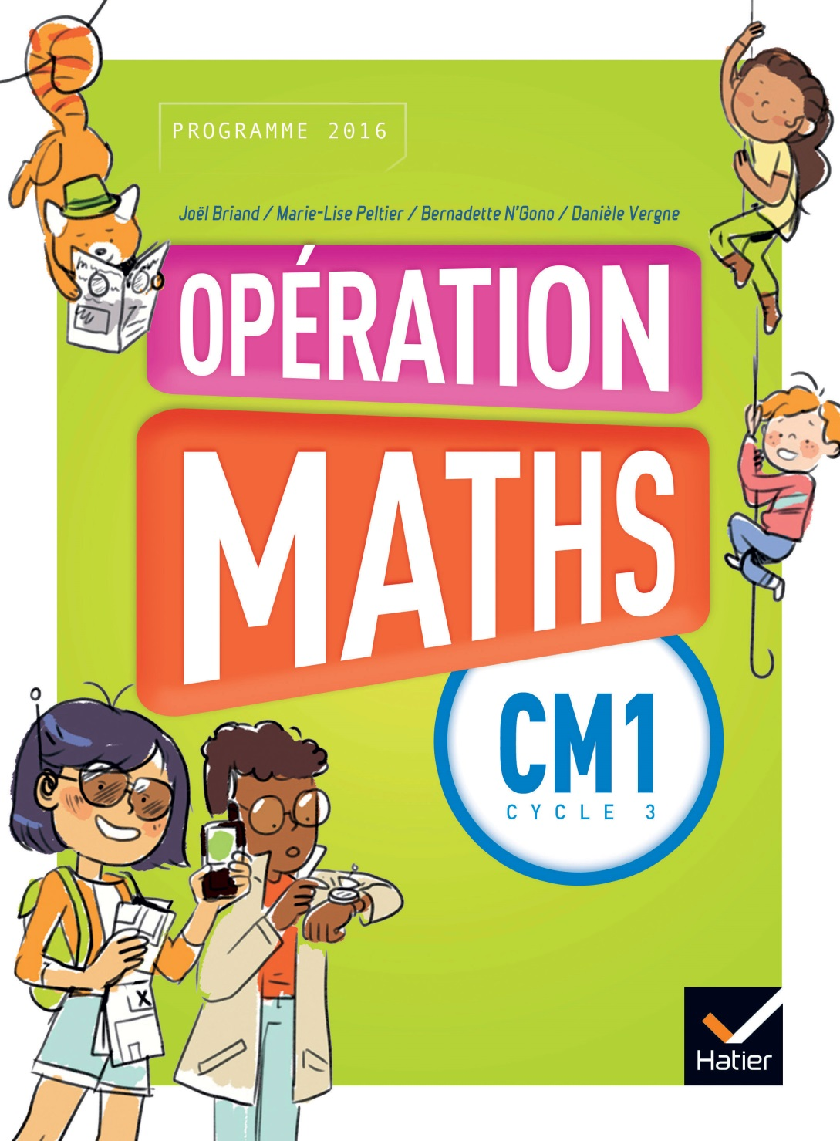
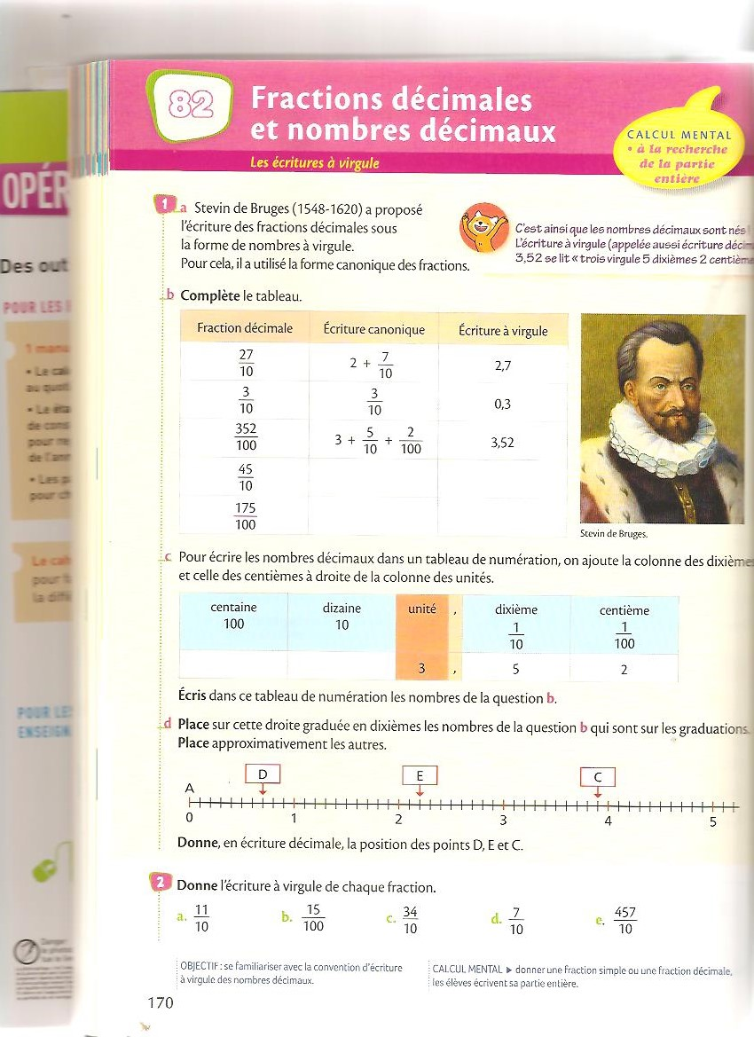
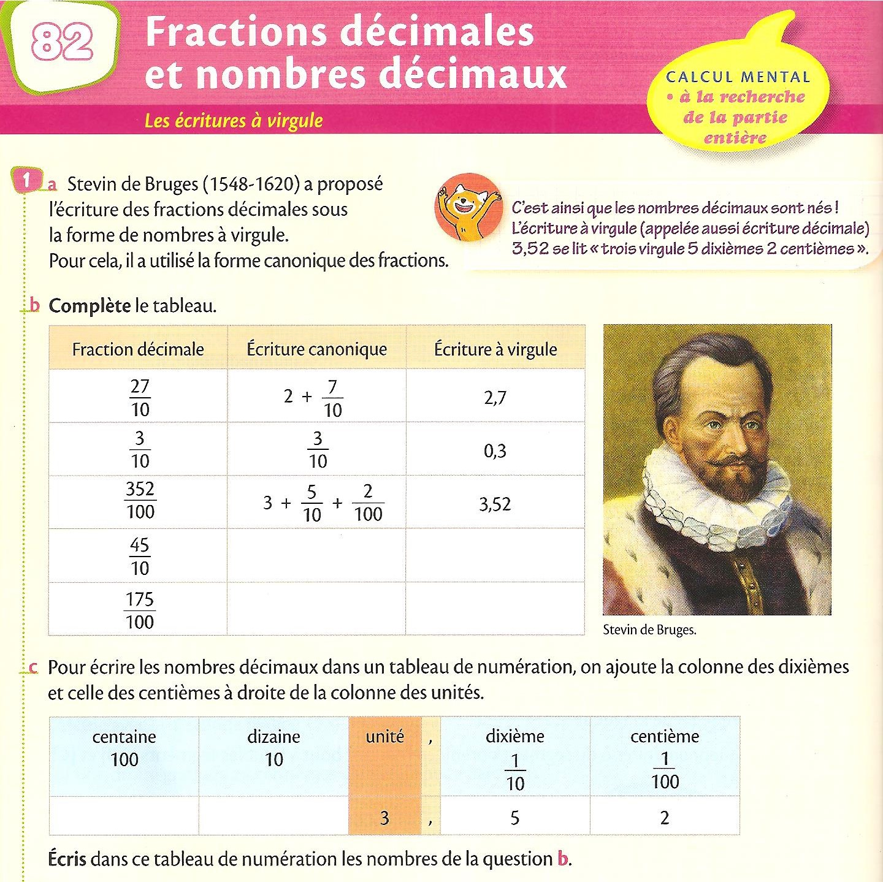
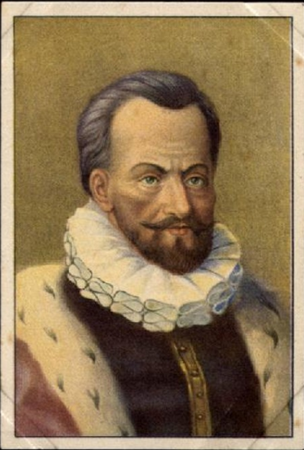





Slide 30



Slide 31
Pas de danger dans l’enseignement scientifique ?

Slide 32


Slide 33








Slide 34
Alors, qu’est-ce qu’on fait ?

Slide 35

Du carrelage !

Slide 36


Mémoires de l’Académie Royale des Sciences. Paris, 1704

Slide 37









Slide 38







Slide 39




Slide 40

Compter et calculer
aux Jetons

Slide 41

Faire l’expérience de l’étrangeté

Slide 42




Slide 43



Slide 44







Hein ?
Mais pourquoi ?

Slide 45











x
12
MN = 2x
(NS = SM = x)
?
RS = $\sqrt{\text{3}\text{x}\text{2}}$
(= x$\sqrt{\text{3}}$)
= $\frac{\text{12}}{\text{4}\sqrt{\text{3}} +\text{ 3}}$
RE (= $\frac{\text{2}}{\text{3}}$ RS) = $\sqrt{\frac{\text{4}}{\text{3}}\text{x}\text{2}}$
AE = AR + RE = 6
= 12 $\frac{\text{4}\sqrt{\text{3}} ‒\text{ 3}}{\text{13}}$
= $\sqrt{\frac{\text{6192}}{\text{169}}}‒\frac{\text{36}}{\text{13}}$
x = $\frac{\text{36}}{\text{3 + 4}\sqrt{\text{3}}}$
?
(édition de 1556) B. Stanislas, Nancy

Slide 46

(édition de 1556) B. Stanislas, Nancy

Slide 47


(édition de 1556) B. Stanislas, Nancy

Slide 48

Payer ses dettes

Slide 49



Slide 51

Dériver avec
L’Hôpital

Slide 52







Slide 53



Slide 54



Slide 55

d(a + x + y - z) = ?
a a (constante)
x x + dx
y y + dy
z z + dz
a + x + y – z a + x + dx + y + dy – z – dz
So d(a + x + y – z) = da + dx + dy – dz
= dx + dy – dz.
De même pour les produits, fractions, puissances, etc.

Slide 56


Demande II : on demande qu’une ligne courbe
puisse être considérée comme l’assemblage d’une
infinité de lignes droites , chacune infiniment
petite : ou (ce qui est la même chose) comme un
poligône d’un nombre infini de côtés, chacun
infiniment petit, lesquels déterminent par les
angles qu’ils font entr’eux, la courbure de la ligne
Pente de la tangente :
MP/TP = mR/RM
= dy/dx.

Slide 57



Mattia Gieger, Li tre Trattati…, Padoua, 1639
Notes:
Candelabra

Slide 58
Jardiner

Slide 59




Slide 60



Slide 61

Collège Calypso, Montreuil-Bellay (49260)

Slide 62






Slide 63

Notes:
Hesitation in gestures

Slide 64
Faire de l’histoire des mathématiques : faire des mathématiques
(à partir de sources anciennes)
Du raisonnement mais aussi des compétences non cérébrales
Dépaysement ← oui, mais au sens judiciaire
Recherche sur le sens des textes ≠ résolution de problèmes
Appropriation de contenus dans un contexte non vertical
Surprise (« hein ? ») → investigation (« Pourquoi ? »)
Expression personnelle : interprétations, regard critique…

Slide 65

Merci
de
votre
attention !

